Slide 1
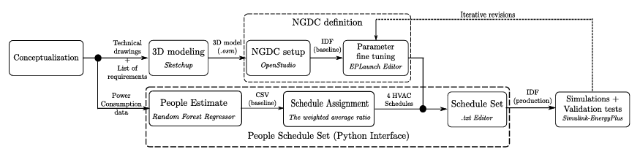


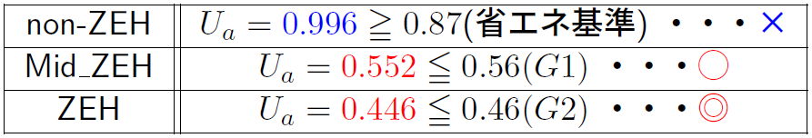
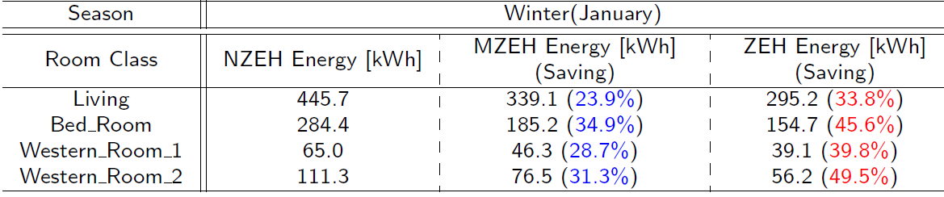
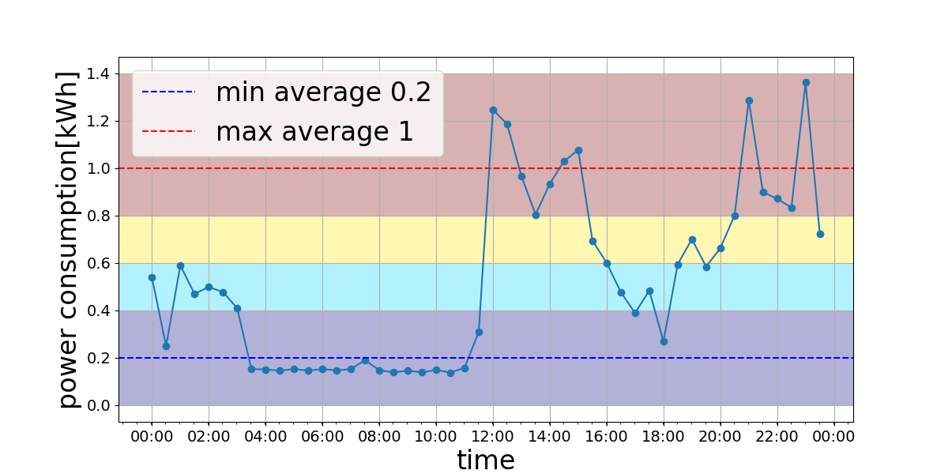
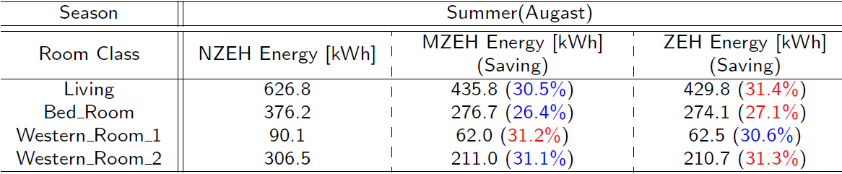
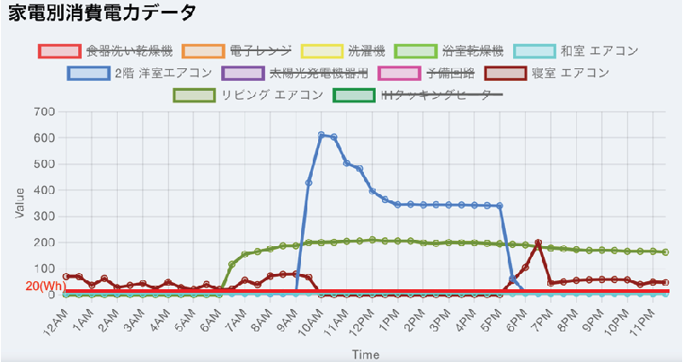
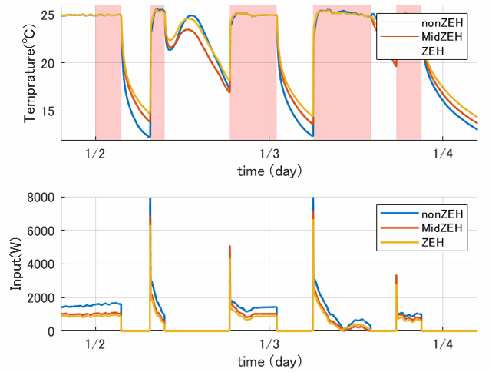
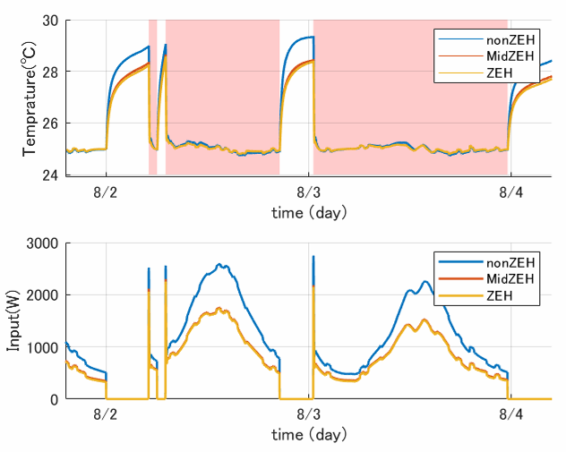
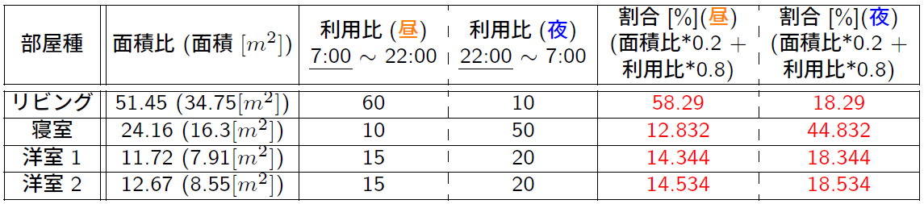
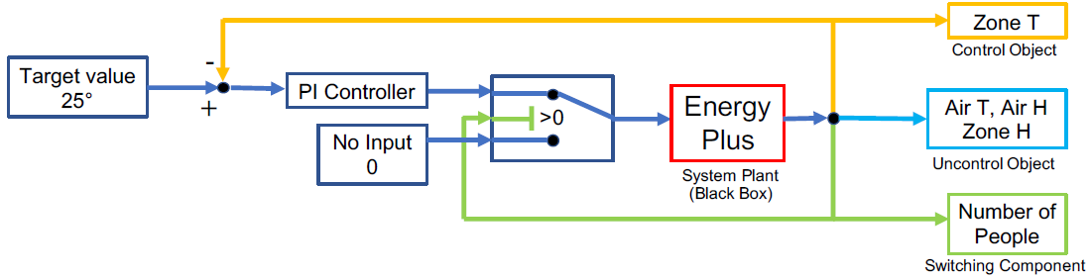
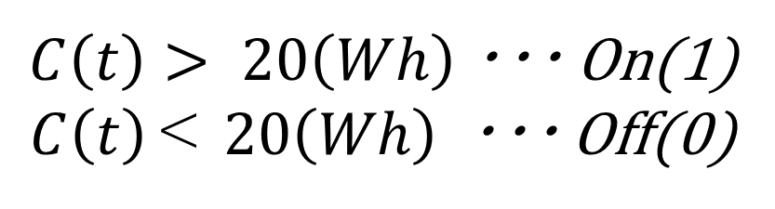
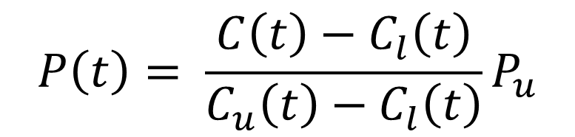
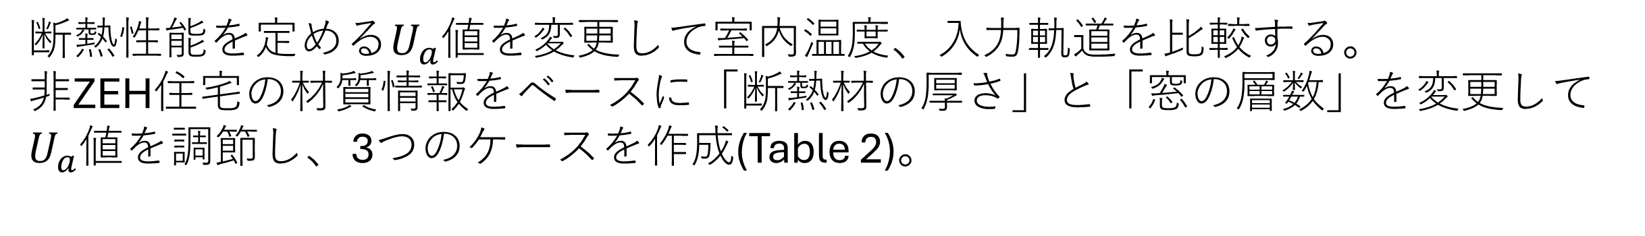
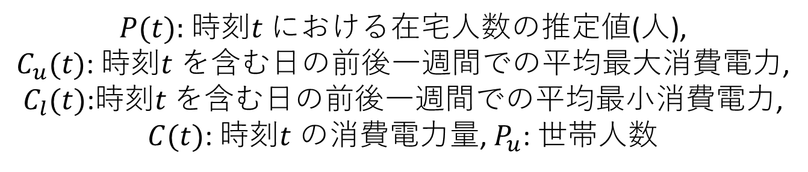
ZEH および 非ZEH 環境における在宅人数推定を利用した
HVAC スケジューリング制御の効用に関する考察
2024年11月25日
○伊東 龍平（富山大学）, 中山 俊太（東京科学大学）, Nguyen Tam（富山大学）
平田 研二（富山大学）, 畑中 健志（東京科学大学）
概要 This paper presents the development of a heating, ventilation, and air conditioning (HVAC) control environment that incorporates home occupancy schedules. The simulation integrates two key components: a previously developed net-Zero Energy House (ZEH) simulation and a home occupancy estimation based on the energy consumption and household data. By employing a switching control that activates HVAC input only when the occupants are present, the system achieves a more realistic energy consumption profile compared to earlier models. Using a ZEH model and weather data from the Kitakyushu Jono district, originating from a real-world ZEH demonstration project, the effectiveness of this schedule-based switching control is evaluated. Additionally, the energy-saving performance between ZEH and non-ZEH houses is compared, highlighting the insulation benefits of ZEH.
Fig.1: Simulation Workflow
１.研究背景
３.ZEH/非ZEH 断熱性能比較
近年、カーボンニュートラルに向けてZEH(net-Zero Energy House)の注目高まる。
ZEHを構成する要素のうちの外皮の高断熱効果の可視化に注目した。
・実天候データと強化外皮基準(建築工学)を考慮したZEHシミュレーション環境
・ZEH消費電力データから推定した、人の生活スケジュール
の二つを統合したシミュレータを開発することを目的とする。
断熱性能を定める$U_{a}$値を変更して室内温度、入力軌道を比較する。
非ZEH住宅の材質情報をベースに「断熱材の厚さ」と「窓の層数」を変更して$U_{a}$値を調節し、3つのケースを作成(Table 2)。
Table 2: $U_{a}$ Paramater (Heat 20)
再生可能エネルギーの導入
(エネルギーの生産・運用)
省エネルギー設備の導入
(エネルギーの高効率利用)
外皮の高断熱効果
(消費エネルギー削減)
暖房
削減
冬
夏
環境設定を以下のように行う。
• 天候データは北九州市の実天候データ(2022/1/1 ～ 2022/12/31) を使用する．
→環境パラメータ(e.g.,外気温, 外湿度, 日射量)考慮
• 地表面温度にはJAXA の地球観測衛星データにより作成された衛星Aqua
の北九州市データ(2021/1/1 ～ 2021/12/31) を用いる
• 人の熱量は100W(立っているだけの状態) で固定とする．
• シミュレーションのTimeStep は1 分(EnergyPlus の最小ステップ) とする．
1月と8月の電力削減率を算出する(Tables 3,4)。
＋
冷房
暖房
＋
換気
冷房
暖
涼
蓄電池
照明
換気
給湯
照明
給湯
２.在室人数データ作成
Table 3: Average Power Consumption of 10 trials(Material Comparison) in January
ZEHシミュレーション環境はFig.1の上部 のように構築できる^{[1]}。
下部の人数推定ブロックでスケジュールを作成し、上部と統合する。
ZEH消費電力データを用いてのスケジュール作成には、以下の二つの方法がある。
・在宅人数推定
家の総消費電力データを用いて、式（１）から家全体の在宅人数を推定
Table 1の割り当て確率で各部屋に在宅人数を振り分け
$$P\left(t\right)= \frac{C\left(t\right)−C_{l}\left(t\right)}{C_{u}\left(t\right)−C_{l}\left(t\right)}P_{u}$$
（１）
3人
Table 4: Average Power Consumption of 10 trials(Material Comparison) in Augast
$P(t):$時刻$t$ における在宅人数の推定値(人),
$C_{u}(t)$: 時刻$t$ を含む日の前後一週間での平均最大消費電力,
$C_{l}(t)$:時刻$t$を含む日の前後一週間での平均最小消費電力,
$C(t)$: 時刻$t$ の消費電力量, $P_{u}$: 世帯人数
2人
1人
0人
・HVAC On/Off推定
家電別消費電力データを用いて、HVAC
システムのOn/Offデータを作成。
Fig.2: People Estimate (in Home)
$C\left(t\right)> 20\left(Wh\right)$･･･ On(1)
$C\left(t\right)＜ 20\left(Wh\right)$ ･･･ Off(0)
Table 1の割り当て確率で世帯人数を
各時間帯のOnの部屋に振り分け
Fig.3: People Estimate (in Home)
Table 1: Assignment probability
Fig.5: Temp&Input (January)
Fig.6: Temp&Input (Augast)
４.おわりに
■ シミュレーション環境
MATLAB/Simulink上でPI制御器によるフィードバックループを組む
・材質人数スケジュールを考慮したZEHシミュレーション
‣ 3DモデルとEnergyPlusを用いた温度環境シミュレーション
‣各部屋の在室スケジュールに応じたHVACスケジュールの導入
・実際のZEH住宅について断熱性能を検証
‣断熱材が厚すぎると逆効果となる場合もあることを確認
参考文献
[1] Nguyen，伊東，李，平田：再現可能な検証試験を利用したZEHシミュレー ション環境の標準化に関する研究；SICE第11回制御部門マルチシンポジウム予稿集，3M7-5 (2024)
[2]中山，田中，畑中：消費電力データを活用したスマート照明の節電効果可視化シミュレータの構築；SICE第11回制御部門マルチシンポジウム予稿集，3M7-6 (2024)
[3]上野，鍵，白石，高口，中野，望月: しくみがわかる建築環境工学第2版, pp.~113--138, 彰国社 (2022)
[4]一般社団法人20年先を見据えた日本の高断熱住宅研究会: HEAT20設計ガイドブック2021 正しい住宅断熱化の作法, pp.~20, 建築技術 (2021)
EnergyPlus
(MLE+ Toolbox)
Fig.4: Simulation Block

